Slide 1



BookingTimeApp

Slide 2
Bienvenidos
¿Alguna vez has querido almorzar en un restaurante y no has encontrado mesas disponibles?
¿Te gustaría llegar al restaurante y tener la comida pronta?
En caso de que seas dueño de un restaurante: ¿Te interesa saber que comidas del menú son las que más se piden?
Si has respondido que si a alguna de estas preguntas BookingTimeApp es tu solución.
BookingTime App es una aplicación para dispositivos móviles Android en el cual podemos reservar mesas en restaurantes locales
La misma funciona como un intermediario entre los restaurantes y los usuarios, donde el usuario puede buscar y reservar los restaurantes disponibles.

Slide 3



El problema
Tiempo de espera
Largo tiempo de espera para recibir la comida
Desorganización
Preveer el stock de materia prima y espacios disponibles en los restaurantes
Búsqueda
Encontrar rápidamente y eficazmente restaurantes cercanos donde comer
01
02
03

Slide 4


Nuestra propuesta
Anticipación
La reserva tiene como ventaja para los restaurantes que pueden anticipar y tener la comida pronta para la hora y día que los comensales hayan reservado.
Organización
Gracias al registro del menú en la aplicación el restaurante puede saber que materia prima necesita y llevar un registro de las mismas.
Búsqueda
La búsqueda de restaurantes locales le permite al usuario buscar un restaurante de su gusto y saber si tiene espacios disponibles en el momento o las reservas que tiene en distintos días.
01
01
01

Slide 5
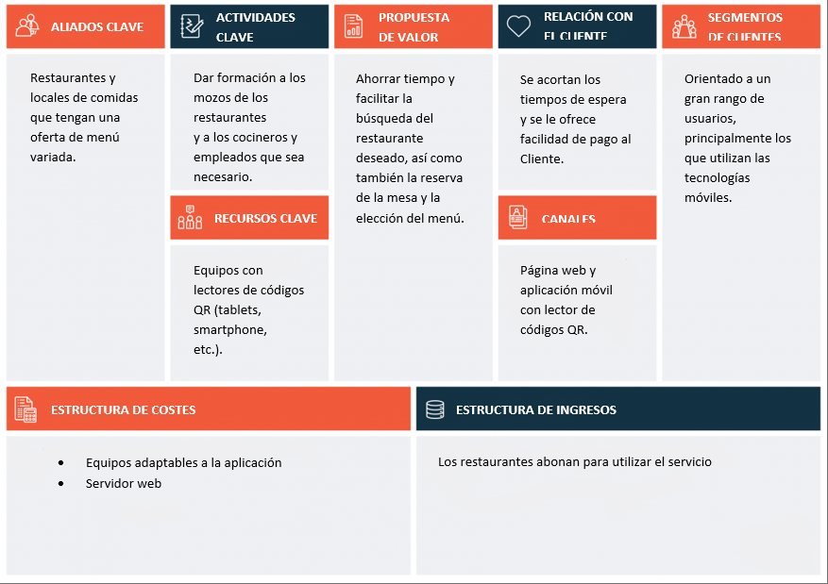
Modelo de negocio

Slide 6


¿Por qué somos tu mejor opción?
Novedoso
Nuestro proyecto se centra en ayudar a usuarios que viajan a distintos destinos a encontrar restaurantes.
Simple
Es una aplicación que permite buscar y reservar restaurantes fácilmente
Ganancia asegurada
Todos ganan al poder conectar la demanda (usuario) con la oferta (restaurantes) de este modo ambas partes se benefician

Slide 7
Nuestro equipo
Federico Larrosa
Nancy Dorado
Carolina Ortiz
Joel Olaya
Fernando Gimeno

